Slide 1
SWEET
Website Bán Hoa

Slide 2
Thành Viên Nhóm
1

Slide 3
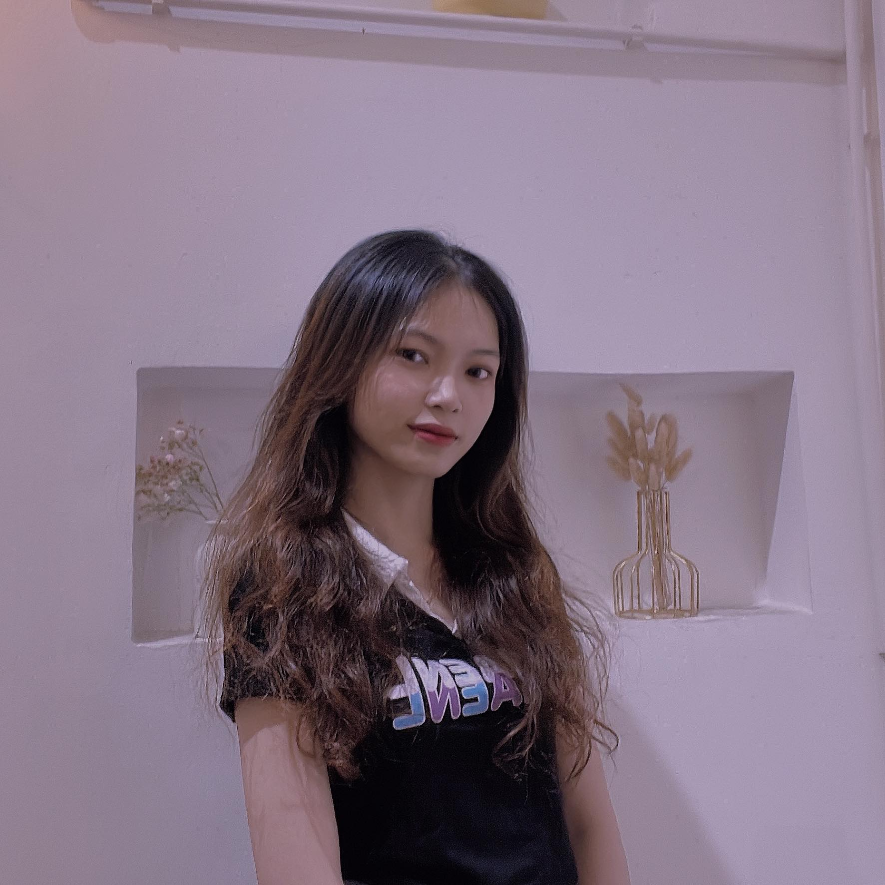

Thành Viên Nhóm
Nhóm gồm 2 thành viên:
Trần Duy Đăng - Nhóm trưởng
Nguyễn Thị Cẩm Trân.

Slide 4
Công nghệ sử dụng
2

Slide 5






Công nghệ sử dụng
Visual Studio
ASP.NET MVC FrameWork
SQL Server
HTML, CSS, JS, C#
Bootstrap 5
HTML
CSS
JS

Slide 6
Kết luận
3

Slide 7
Kết luận
Kết quả đạt được
Xây dựng thành công Website bán hoa.
Ứng dụng các công cụ mô hình để xây dựng phần mềm.
Hiểu rõ về mô hình MVC.

Slide 8
Hạn chế
Hạn chế trong quá trình phát triển
Kết hợp code trong quá trình làm việc nhóm.
Khó khăn khi tiếp cận mô hình phát triển mới.

Slide 9
Hướng phát triển
Hướng phát triển của đề tài.
Deloy lên website.
Phát triển tích hợp AI trả lời đồng thời giới thiệu sản phẩm.
Phát triển them một số tính năng về bảo mật và trải nghiệm người dùng.

Slide 10
Demo
4

